Slide 1


CURSO INTRODUCTORIO DE GIT
Ing. Ariel Chitay

Slide 2

01
02
¿Qué aprenderemos en este módulo?
PROBLEMAS SI NO MANEJAMOS GIT EN NUESTROS DESARROLLOS
¿QUÉ ES UN CONTROL DE VERSIONES?
03
04
05
ARCHIVOS ESENCIALES PARA UN PROYECTO EN GITHUB
DIFERENCIAS ENTRE GIT Y GITHUB
INSTALAR GIT.
CONFIGURAR GIT EN TU ENTORNO LOCAL.

Slide 3
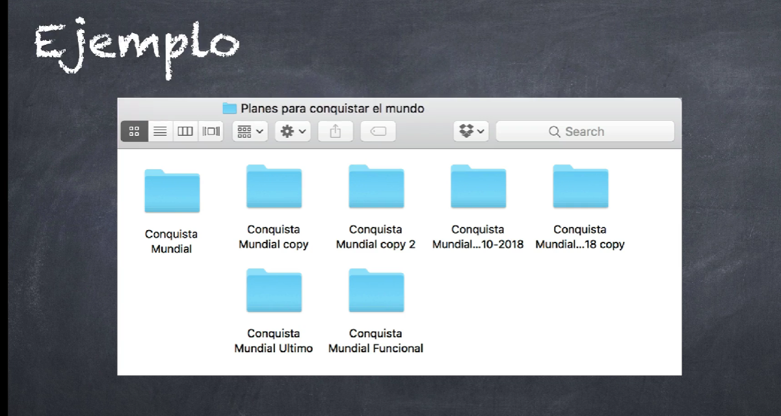
Problemas si no manejamos git en nuestros desarrollos
Dificultad para manejar versiones del proyecto.
Riesgo de pérdida de trabajo.
Confusión en la colaboración en equipo.
Complicaciones al integrar cambios.
Dificultad para revertir errores.
Aumento del riesgo de conflictos en el código.

Slide 4
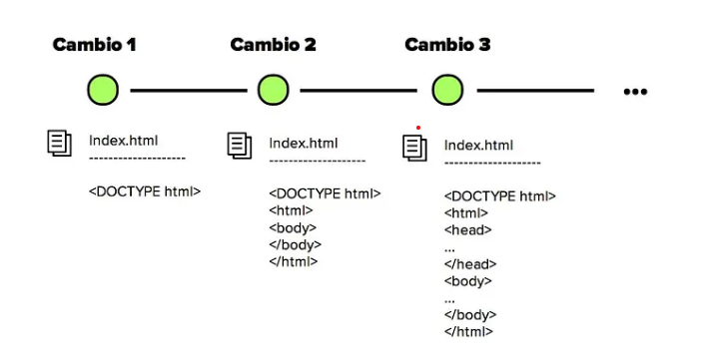



¿QUÉ ES UN CONTROL DE VERSIONES? (VCS)
El control de versiones es un sistema que registra los cambios realizados sobre un archivo o conjunto de archivos a lo largo del tiempo, de tal manera que sea posible recuperar versiones específicas más adelante.

Slide 5
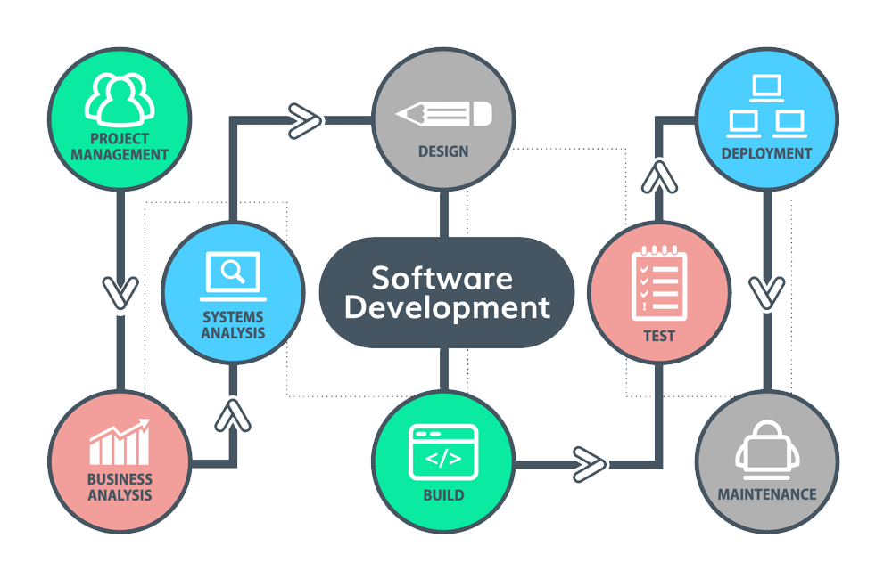


01
Ejemplos de usos de Control de Versiones
Historia de un Documento:
Guardar diferentes versiones de un documento.
Registrar quién hizo qué cambios y cuándo.
Revertir cambios si es necesario.
02
Proyecto de Desarrollo de Software:
Registrar modificaciones en el código fuente.
Facilitar la colaboración entre equipos.
Fusionar cambios de forma segura.
03
Edición Colaborativa de un Documento:
Trabajar en un documento con varios colaboradores.
Integrar contribuciones en una versión coherente.
Mantener un registro detallado de cambios.
Notes:
https://github.com/buritica/mgt/blob/master/es/guia-de-rfcs.md

Slide 6

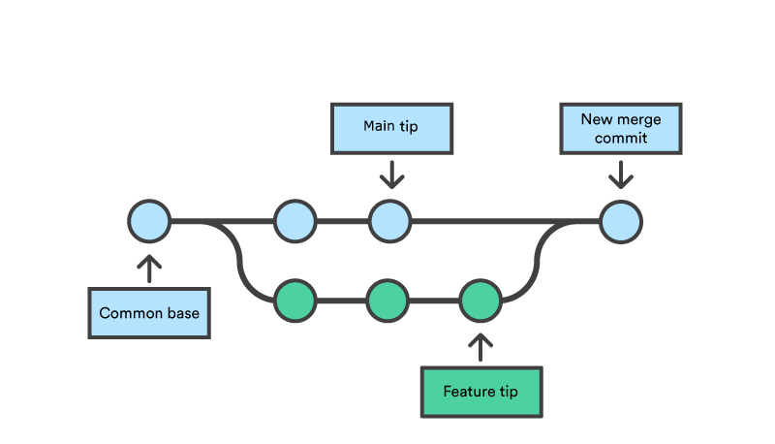
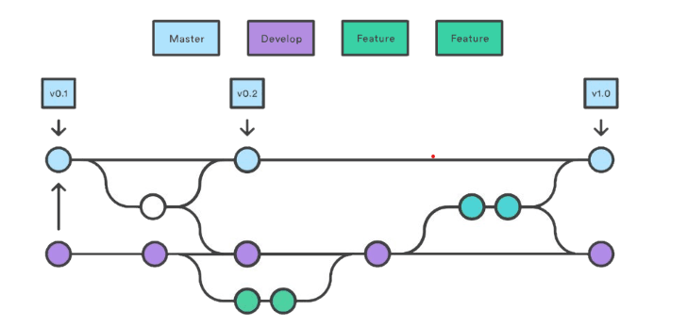
¿QUE ES GIT ?
GIT Merge
Git es un sistema de control de versiones distribuido gratuito y de código abierto.
El comando git merge permite tomar las ramas independientes de desarrollo creadas por git Branch e integrarlas en una sola rama.
GIT TRABAJA CON RAMAS
Para permitir el desarrollo paralelo de diferentes características o cambios en un proyecto. Cada rama es una línea independiente de trabajo que no afecta a las demás, lo que facilita probar ideas sin alterar el código principal hasta que esté listo.
Notes:
Clase 3

Slide 7




¿QUE ES GitHub?
.
Es muy utilizado para proyectos de código abierto, donde cualquier persona puede contribuir o utilizar el código publicado.
Es una plataforma en línea que permite a los desarrolladores almacenar, compartir y colaborar en proyectos de software.
Está basada en Git, un sistema de control de versiones, lo que significa que ayuda a gestionar los cambios en el código de un proyecto y facilita el trabajo en equipo, permitiendo que varias personas trabajen en el mismo código simultáneamente.

Slide 8


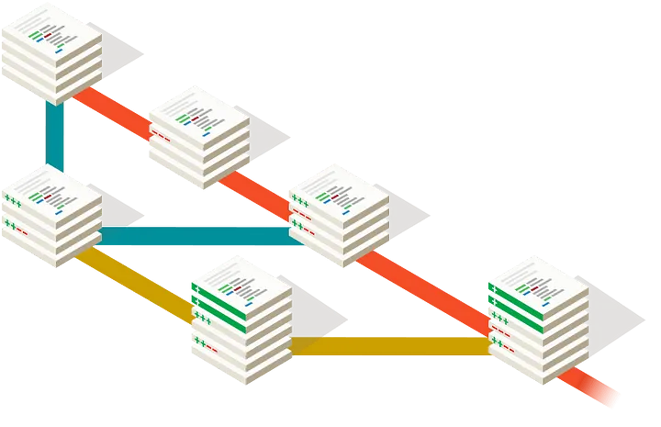
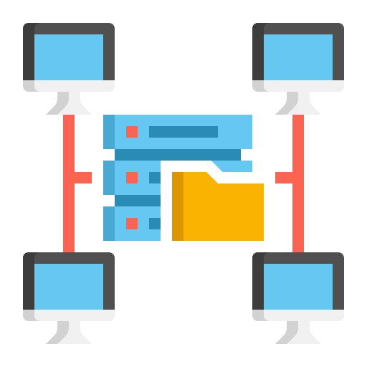
GIT VS GITHUB
Git es un sistema de control de versiones distribuido de código abierto diseñado para gestionar proyectos de desarrollo de software.
Con Git, los desarrolladores pueden clonar (copiar), crear ramas (branches), fusionar (merge) y revertir cambios en el código.
Es una herramienta de línea de comando. .
Es una plataforma en línea que usa Git para alojar repositorios.
GitHub facilita compartir tu código y colaborar con otros al estar basado en la nube. Además, tiene funciones para hacer tu proyecto visible al público o restringirlo solo a colaboradores, lo que Git no ofrece de forma nativa.
Ofrece herramientas adicionales como pull requests, issues, wikis, y gestión de proyectos, que no están incluidas en Git.
Necesitas internet para acceder a GitHub, ya que es una plataforma basada en la web.

Slide 9
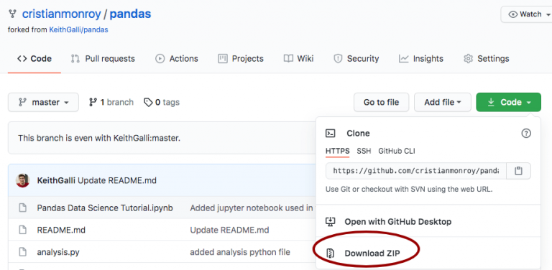
Archivos Esenciales para un Proyecto en GitHub
.
Archivos de código fuente: Son los archivos donde está escrito el código del proyecto. Por ejemplo, si es un proyecto en Python, estos archivos tendrán extensión .py.
README.md: Es un archivo en formato Markdown que explica de qué trata el proyecto, cómo usarlo, y cualquier otra información relevante.
.gitignore: Este archivo le dice a Git qué archivos o carpetas no deben ser rastreados ni incluidos en el repositorio (por ejemplo, archivos temporales o configuraciones locales).
Archivos de configuración: Dependiendo del proyecto, puede haber archivos de configuración como requirements.txt para Python (que lista las dependencias) o package.json para proyectos en JavaScript.
Licencia (LICENSE): Si el proyecto es de código abierto, puede incluir un archivo de licencia que detalla los términos de uso.

Slide 10
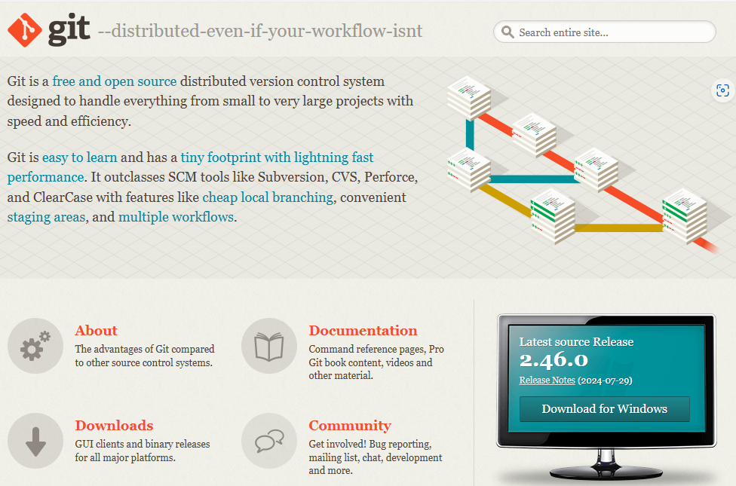
INSTALAR GIT
Visita la página oficial de Git: https://git-scm.com/.
Haz clic en el botón de descargar según tu sistema operativo.
Ejecuta el archivo .exe descargado.

Slide 11
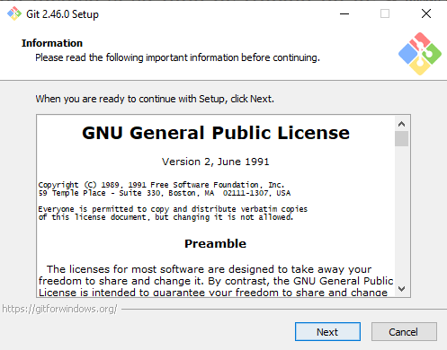
INSTALAR GIT
4. Puedes aceptar las opciones predeterminadas.

Slide 12
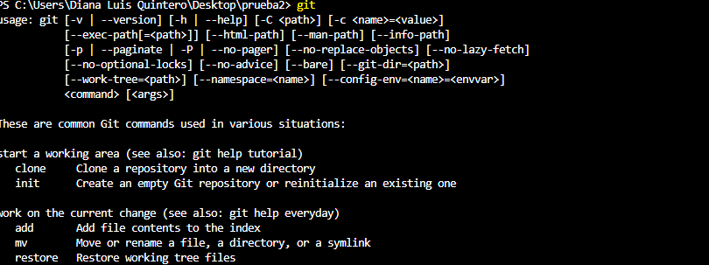
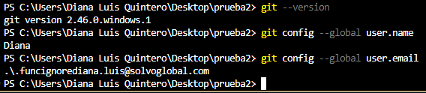
INSTALAR GIT
5. En el terminal ejecuta el comando “git” para verificar que se instaló correctamente.
git config --global user.name "Tu Nombre"
git config --global user.email "tuemail@ejemplo.com"

Slide 13
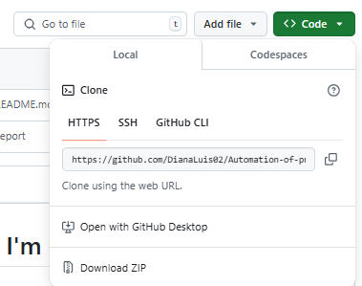
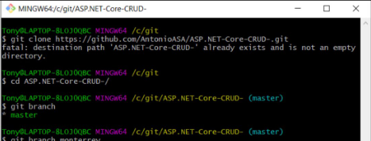
CLONAR UN REPOSITORIO EN NUESTRO ENTORNO LOCAL.
Copia la URL del Repositorio en Github.
Abre el CMD.
Presiona Ctrl + Shift + P, escribe “git clone".
Pega la URL y elige una carpeta local.
Abre el Repositorio Clonado en CMD.

